Slide 1

Flood‐IMPAT+: Un modello integrato per la valutazione del rischio alluvionale alla micro e alla meso scala
Daniela Molinari, Milano, 11 Giugno 2019

Slide 2
Contesto di studio/partenza
MAPPE DI PERICOLOSITÀ E RISCHIO
PIANI DI GESTIONE DEL RISCHIO ALLUVIONI
VALUTAZIONE PRELIMINARE DEL RISCHIO
Secondo la “Direttiva Alluvioni” la gestione del rischio deve avvenire sulla base di affidabili analisi costi-benefici delle possibili strategie di intervento
Le capacità di stima del danno alluvionale non consentono una valutazione quantitativa e laddove possibile monetaria dei benefici in termini di «danno evitato»

Slide 3
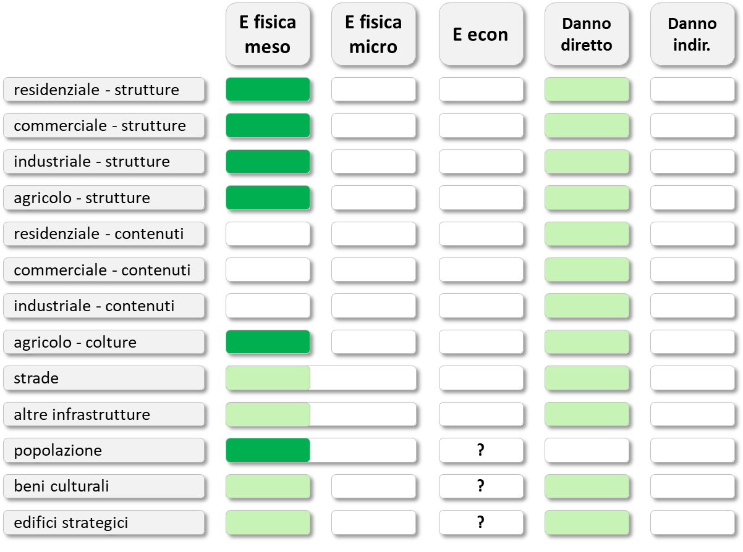
Contesto di studio/partenza: modello AD-Po/Direttiva Alluvioni
Focus sulla sola meso-scala
Valutazioni quantitative della sola esposizione
Valutazioni di danno/rischio qualitative
Diverse tipologie di alluvione
Consolidato
Non consolidato/qualitativo

Slide 4
Obiettivi del progetto Flood-IMPAT +
Sviluppare un modello in grado di valutare il danno atteso in caso di alluvione, in termini quantitativi e laddove possibili monetari, ai diversi settori esposti e alle diverse scale spaziali, di interesse alla gestione del rischio
→ a supporto della redazione dei PGRA (e in particolare all’analisi Costi-Benefici)
Sviluppare conoscenze sul rischio alluvionale: comunità scientifica, comunità tecnica, societá civile, popolazione
→ gestione partecipata del rischio

Slide 5
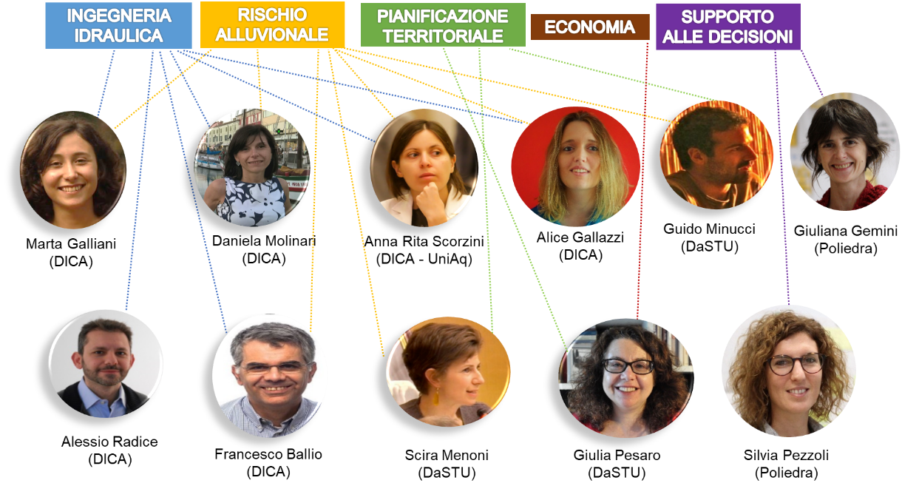
Il Gruppo di Lavoro
Durata: 2 anni e 3 mesi
Budget Complessivo: 157.808 €

Slide 6
Il Gruppo di Lavoro
Stakeholders
Autorità di Bacino Distrettuale del fiume Po
Regione Lombardia (Direzioni PC, Difesa del Suolo e Agricoltura)
Agenzia Interregionale per il fiume Po
Comune di Lodi
Esperti esterni (Coldiretti, comitati locali, ecc.)
Provincia di Lodi
UTR-Lodi

Slide 7
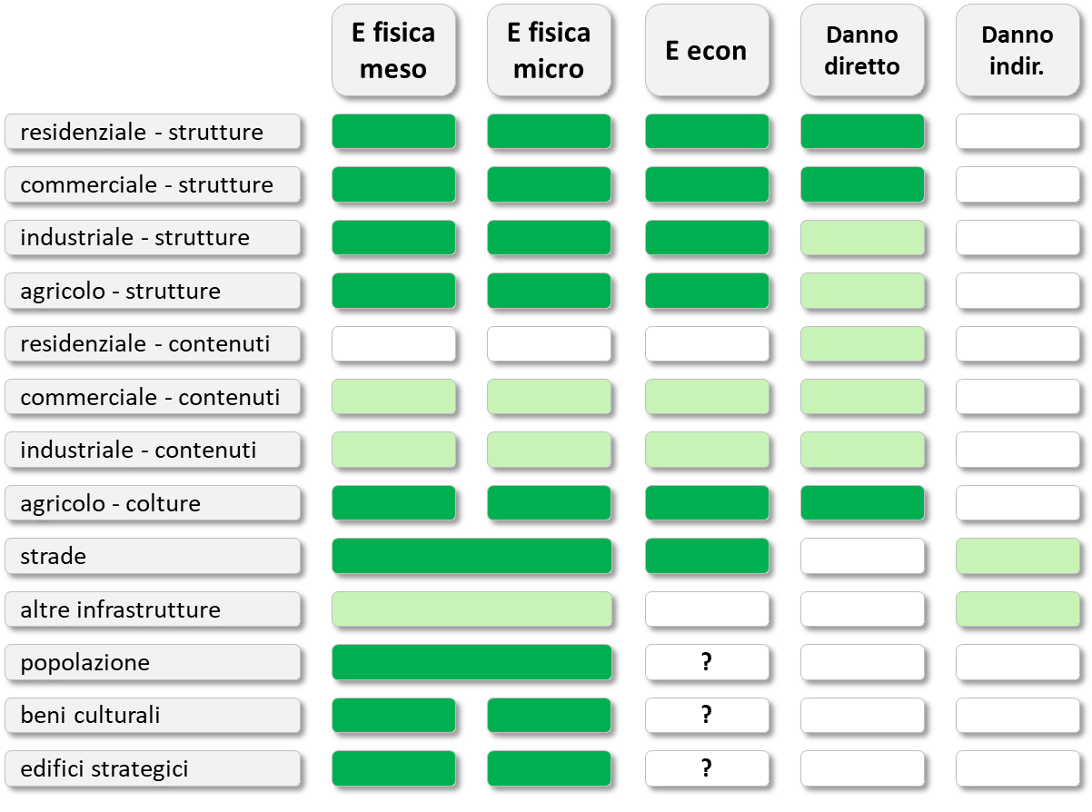
Risultati attività scientifica
Alluvioni di pianura
Flood-IMPAT
&
Flood-IMPAT+

Slide 8
Risultati attività scientifica
Approccio misto empirico & expert-based:
- analisi di un caso studio (Lodi 2002)
- analisi e modellazione dei meccanismi di danneggiamento indotti da eventi alluvionali

Slide 9
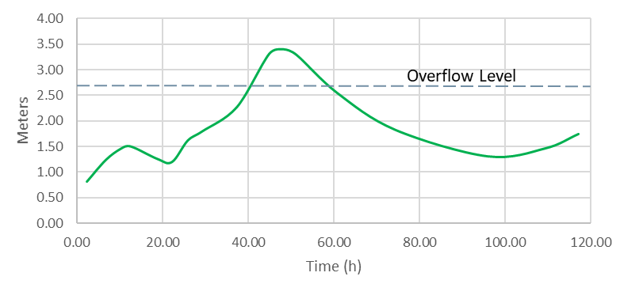
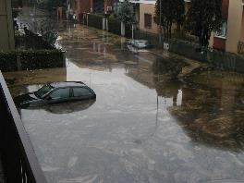
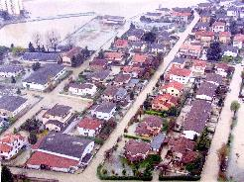
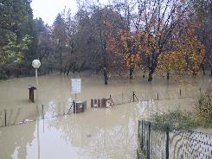
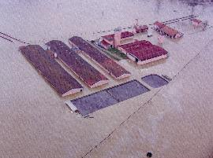
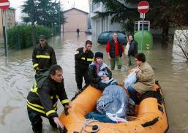
Il caso studio: l’esondazione del fiume Adda a Lodi tra il 25 e il 26 Novembre 2002
Ricostruzione area allagata (Paoletti, 2005 & 2010)
Livelli idrici registrati al Ponte Vecchio
Portata di Picco 1840 m³/s → TR~100 anni
Massimi livelli osservati in area urbana 2.5 m
Basse velocità
15 M€ di danni occorsi a residenze, attività commerciali/industriali e industrie
7.8 M€ di danni agli edifici residenziali (strutture e contenuti)
500 evacuati
Source: damage compensation forms compiled by the citizens.
Notes:
La ricostruzione deriva da uno studio da modellazione idrologico-idraulica + osservazioni

Slide 10
Il caso studio: l’esondazione del fiume Adda a Lodi tra il 25 e il 26 Novembre 2002
Ricostruzione area allagata (Paoletti, 2005 & 2010)
Livelli idrici registrati al Ponte Vecchio
Portata di Picco 1840 m³/s → TR~100 anni
Massimi livelli osservati in area urbana 2.5 m
Basse velocità
15 M€ di danni occorsi a residenze, attività commerciali/industriali e industrie
7.8 M€ di danni agli edifici residenziali (strutture e contenuti)
500 evacuati
Ampia disponibilità di dati
Source: damage compensation forms compiled by the citizens.
Notes:
La ricostruzione deriva da uno studio da modellazione idrologico-idraulica + osservazioni

Slide 11
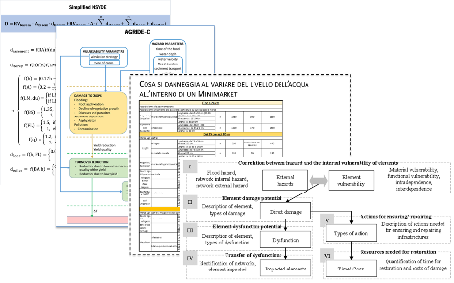
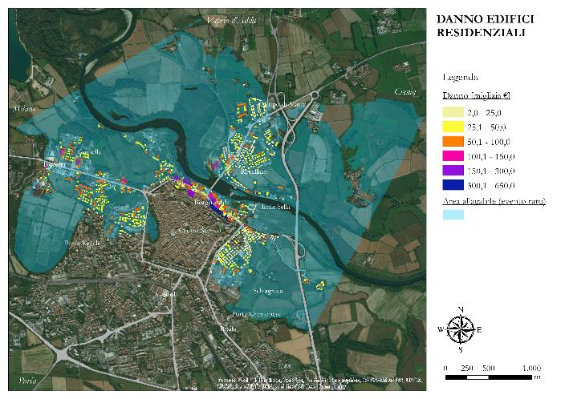
Risultati attività scientifica

Slide 12
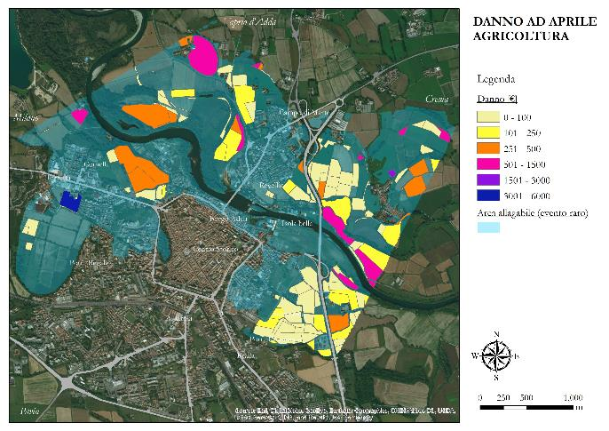
Risultati attività scientifica

Slide 13
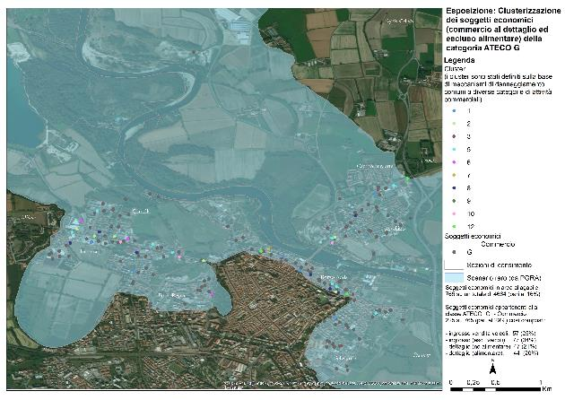
Risultati attività scientifica

Slide 14
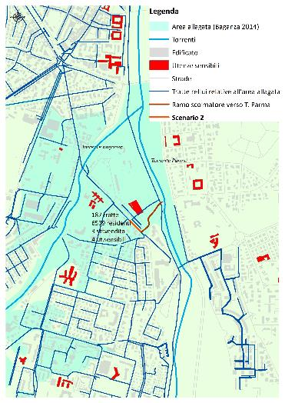
Risultati attività scientifica

Slide 15
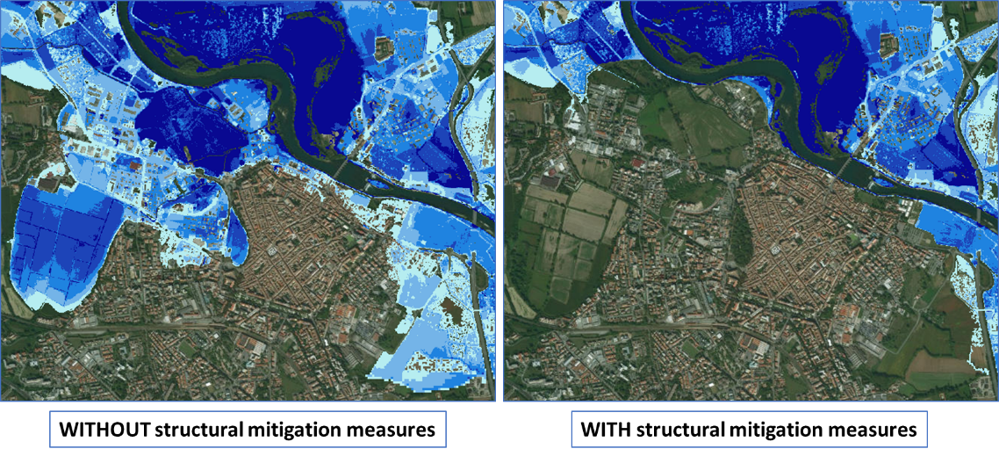
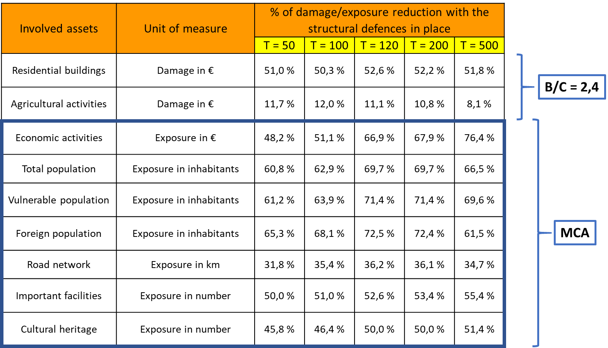
Risultati attività scientifica

Slide 16
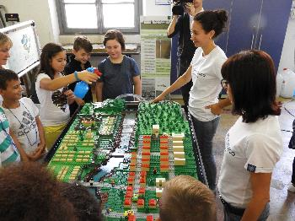
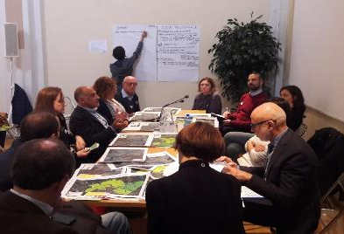
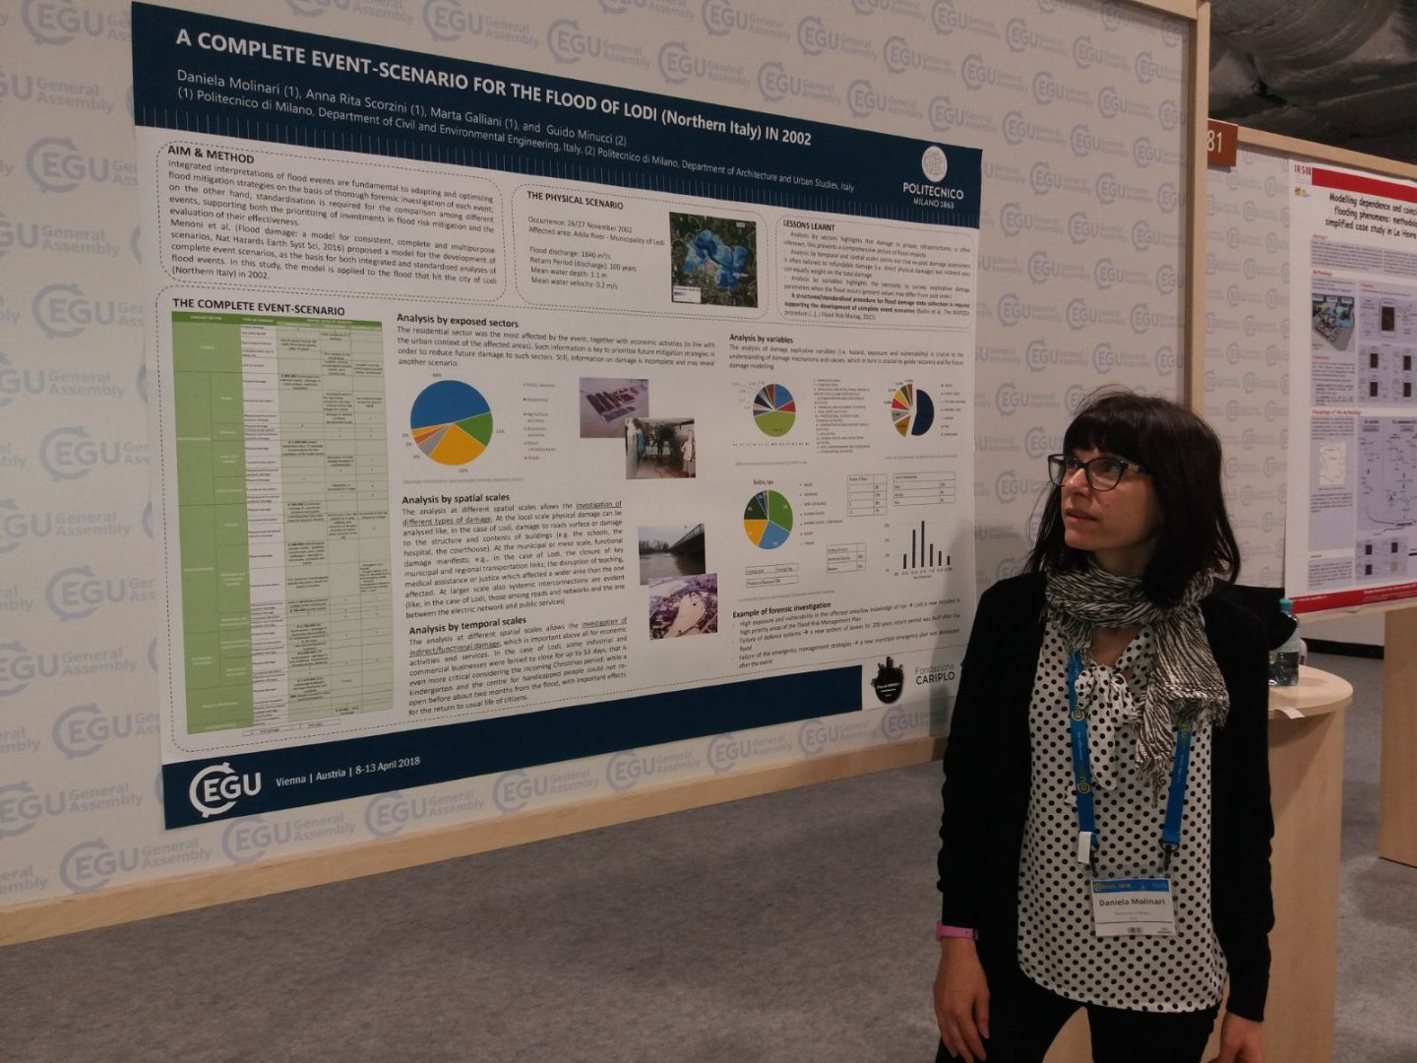

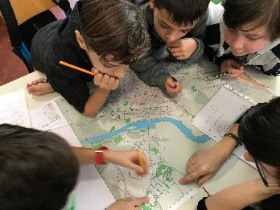
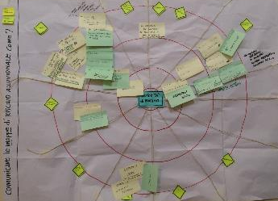
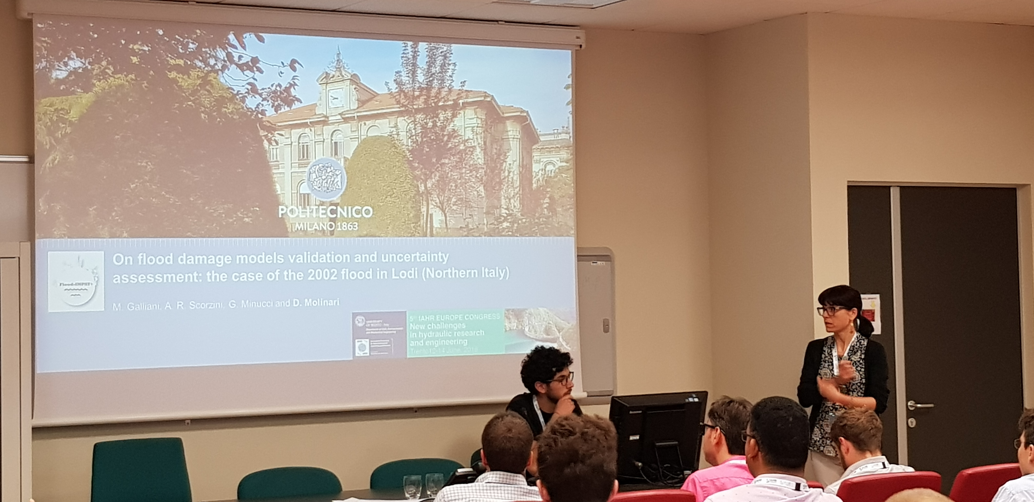
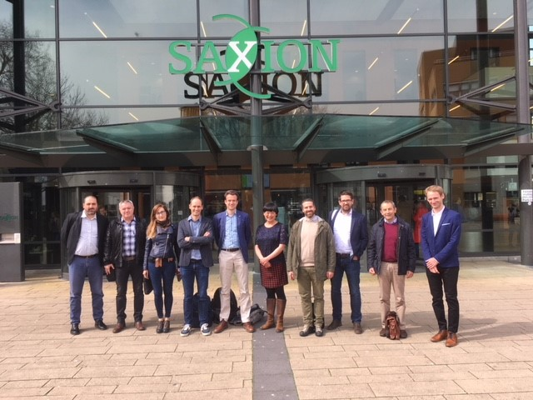
Risultati attività di disseminazione

Slide 17
Criticità sviluppi futuri
Validazione dei modelli sviluppati → disponibilità di dati «storici»
Focus su settori per i quali non sono disponibili strumenti di valutazione del danno: allevamenti, commercio & industria, reti, edifici strategici
Focus sulla popolazione
Estensione dei modelli alle alluvioni montane/costiere
Implementazione dei modelli negli strumenti di pianificazione, di bacino e di emergenza
Disseminazione/formazione mondo tecnico

Slide 18
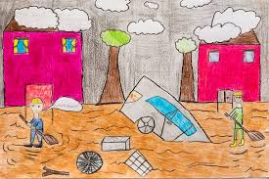

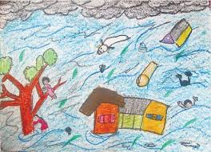
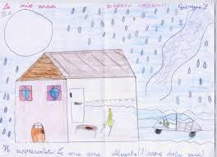

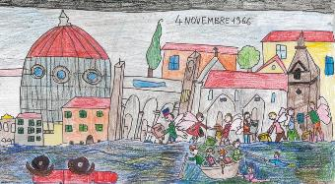


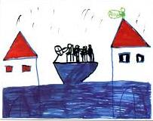
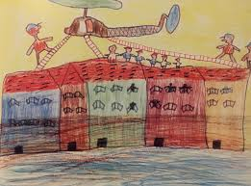
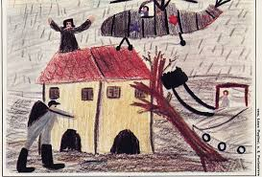
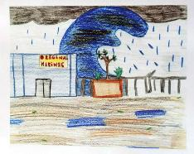

Grazie per l’attenzione
(daniela.molinari@polimi.it, https://floodimpatproject.polimi.it)

